Slide 1
Из опыта реализации деятельностных образовательных практик
Мингалева Юлия Юрьевна
заведующий кафедрой естественнонаучного образования и цифровизации
БУ ДПО РА «ИПК и ППРО РА»

Slide 2
Применение нелинейной технологической карты урока
Чтим традиции,
внедряем инновации

Slide 3
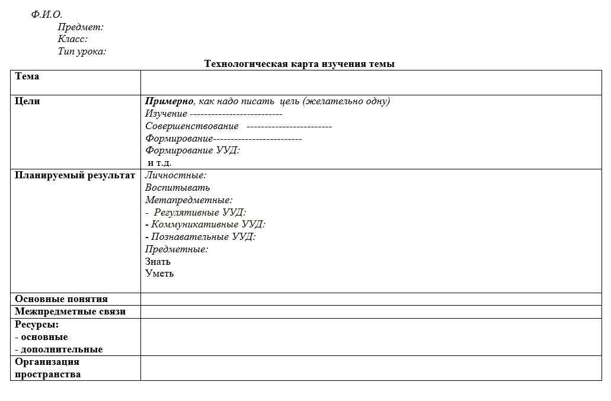
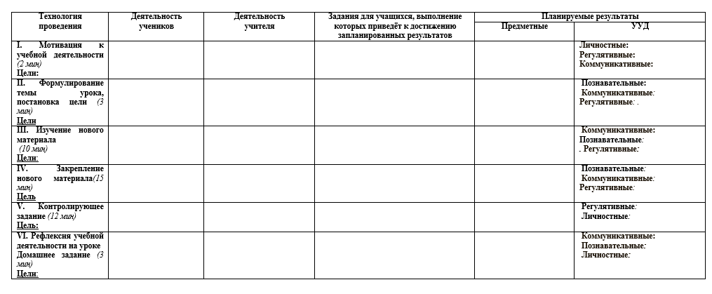
Технологическая карта урока

Slide 4
Технологическая карта урока
Предмет: геометрия Класс: 8
Тема урока: «Значение синуса, косинуса и тангенса для углов в 30°, 45°, 60°».
Тип урока: урок изучения нового материала
Цель урока: Вывести значения синуса, косинуса и тангенса для углов 30⁰, 45⁰ и 60⁰. Формировать навыки решения прямоугольных треугольников, используя синус, косинус и тангенс острого угла, в ходе решения задач.
Задачи урока:
§ вычислить значения синуса, косинуса и тангенса для углов 30⁰, 45⁰ и 60⁰ в ходе решения задач;
§ научить применять полученные знания при решении задач.
Тип урока: комбинированный урок
Планируемые результаты:
Предметные:
§ изучение таблицы значений синуса, косинуса и тангенса для углов 30⁰, 45⁰ и 60⁰;
Метапредметные:
§ Широкий спектр умений и навыков использования значений синуса, косинуса, тангенса углов 30⁰, 45⁰ и 60⁰ для решения задач;
Личностные:
§ Умение развивать свои интеллектуальные способности в процессе решения проблемных задач;

Slide 5
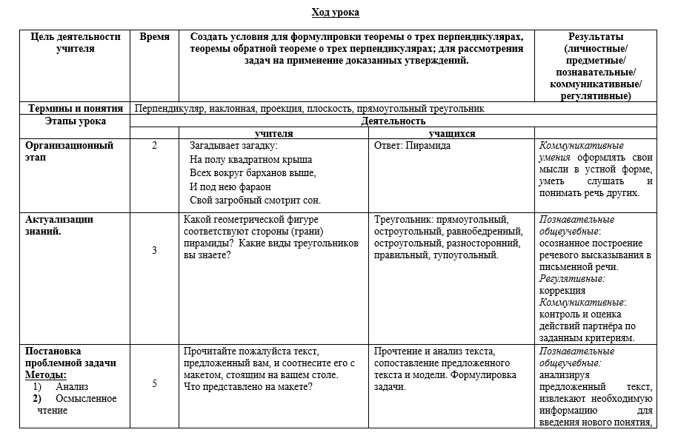
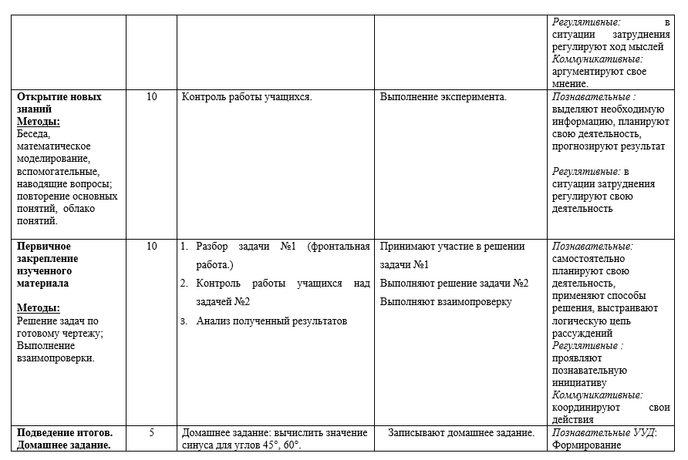
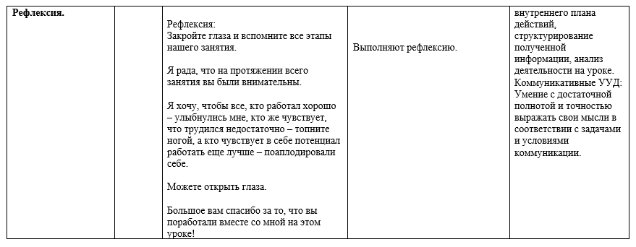

Slide 7
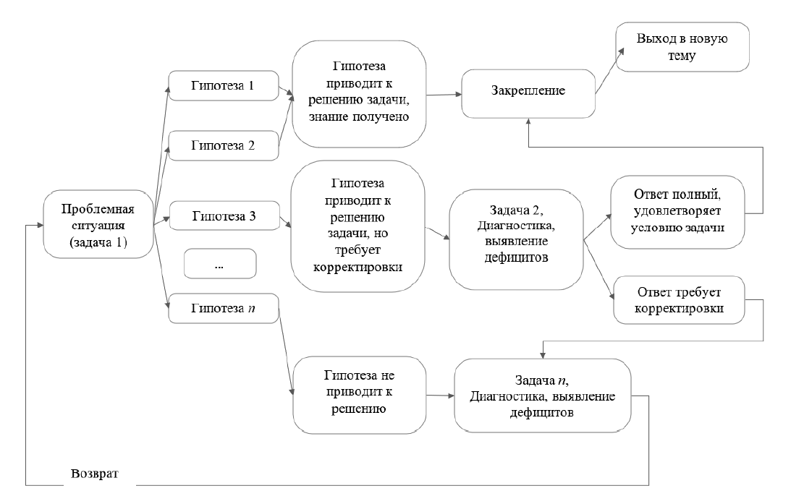
Технологическая карта урока
Возможный общий вид этапа работы с проблемной
ситуацией на уроке открытия нового знания

Slide 8
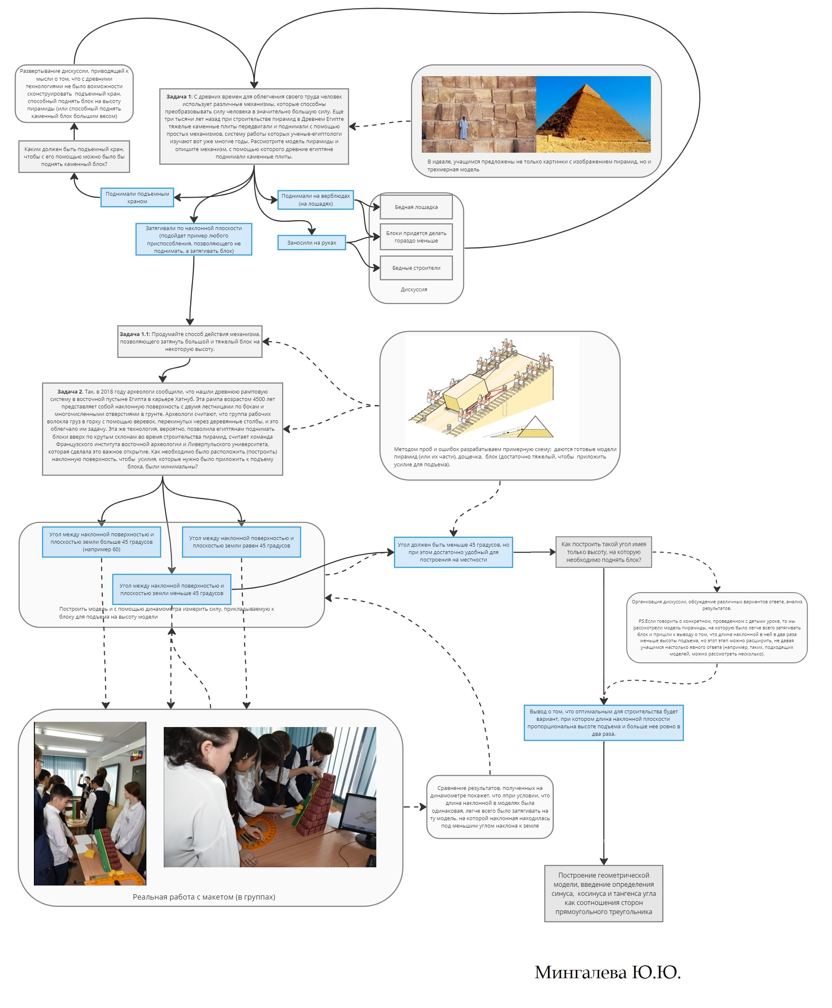
Этап работы с проблемной ситуацией

Slide 9
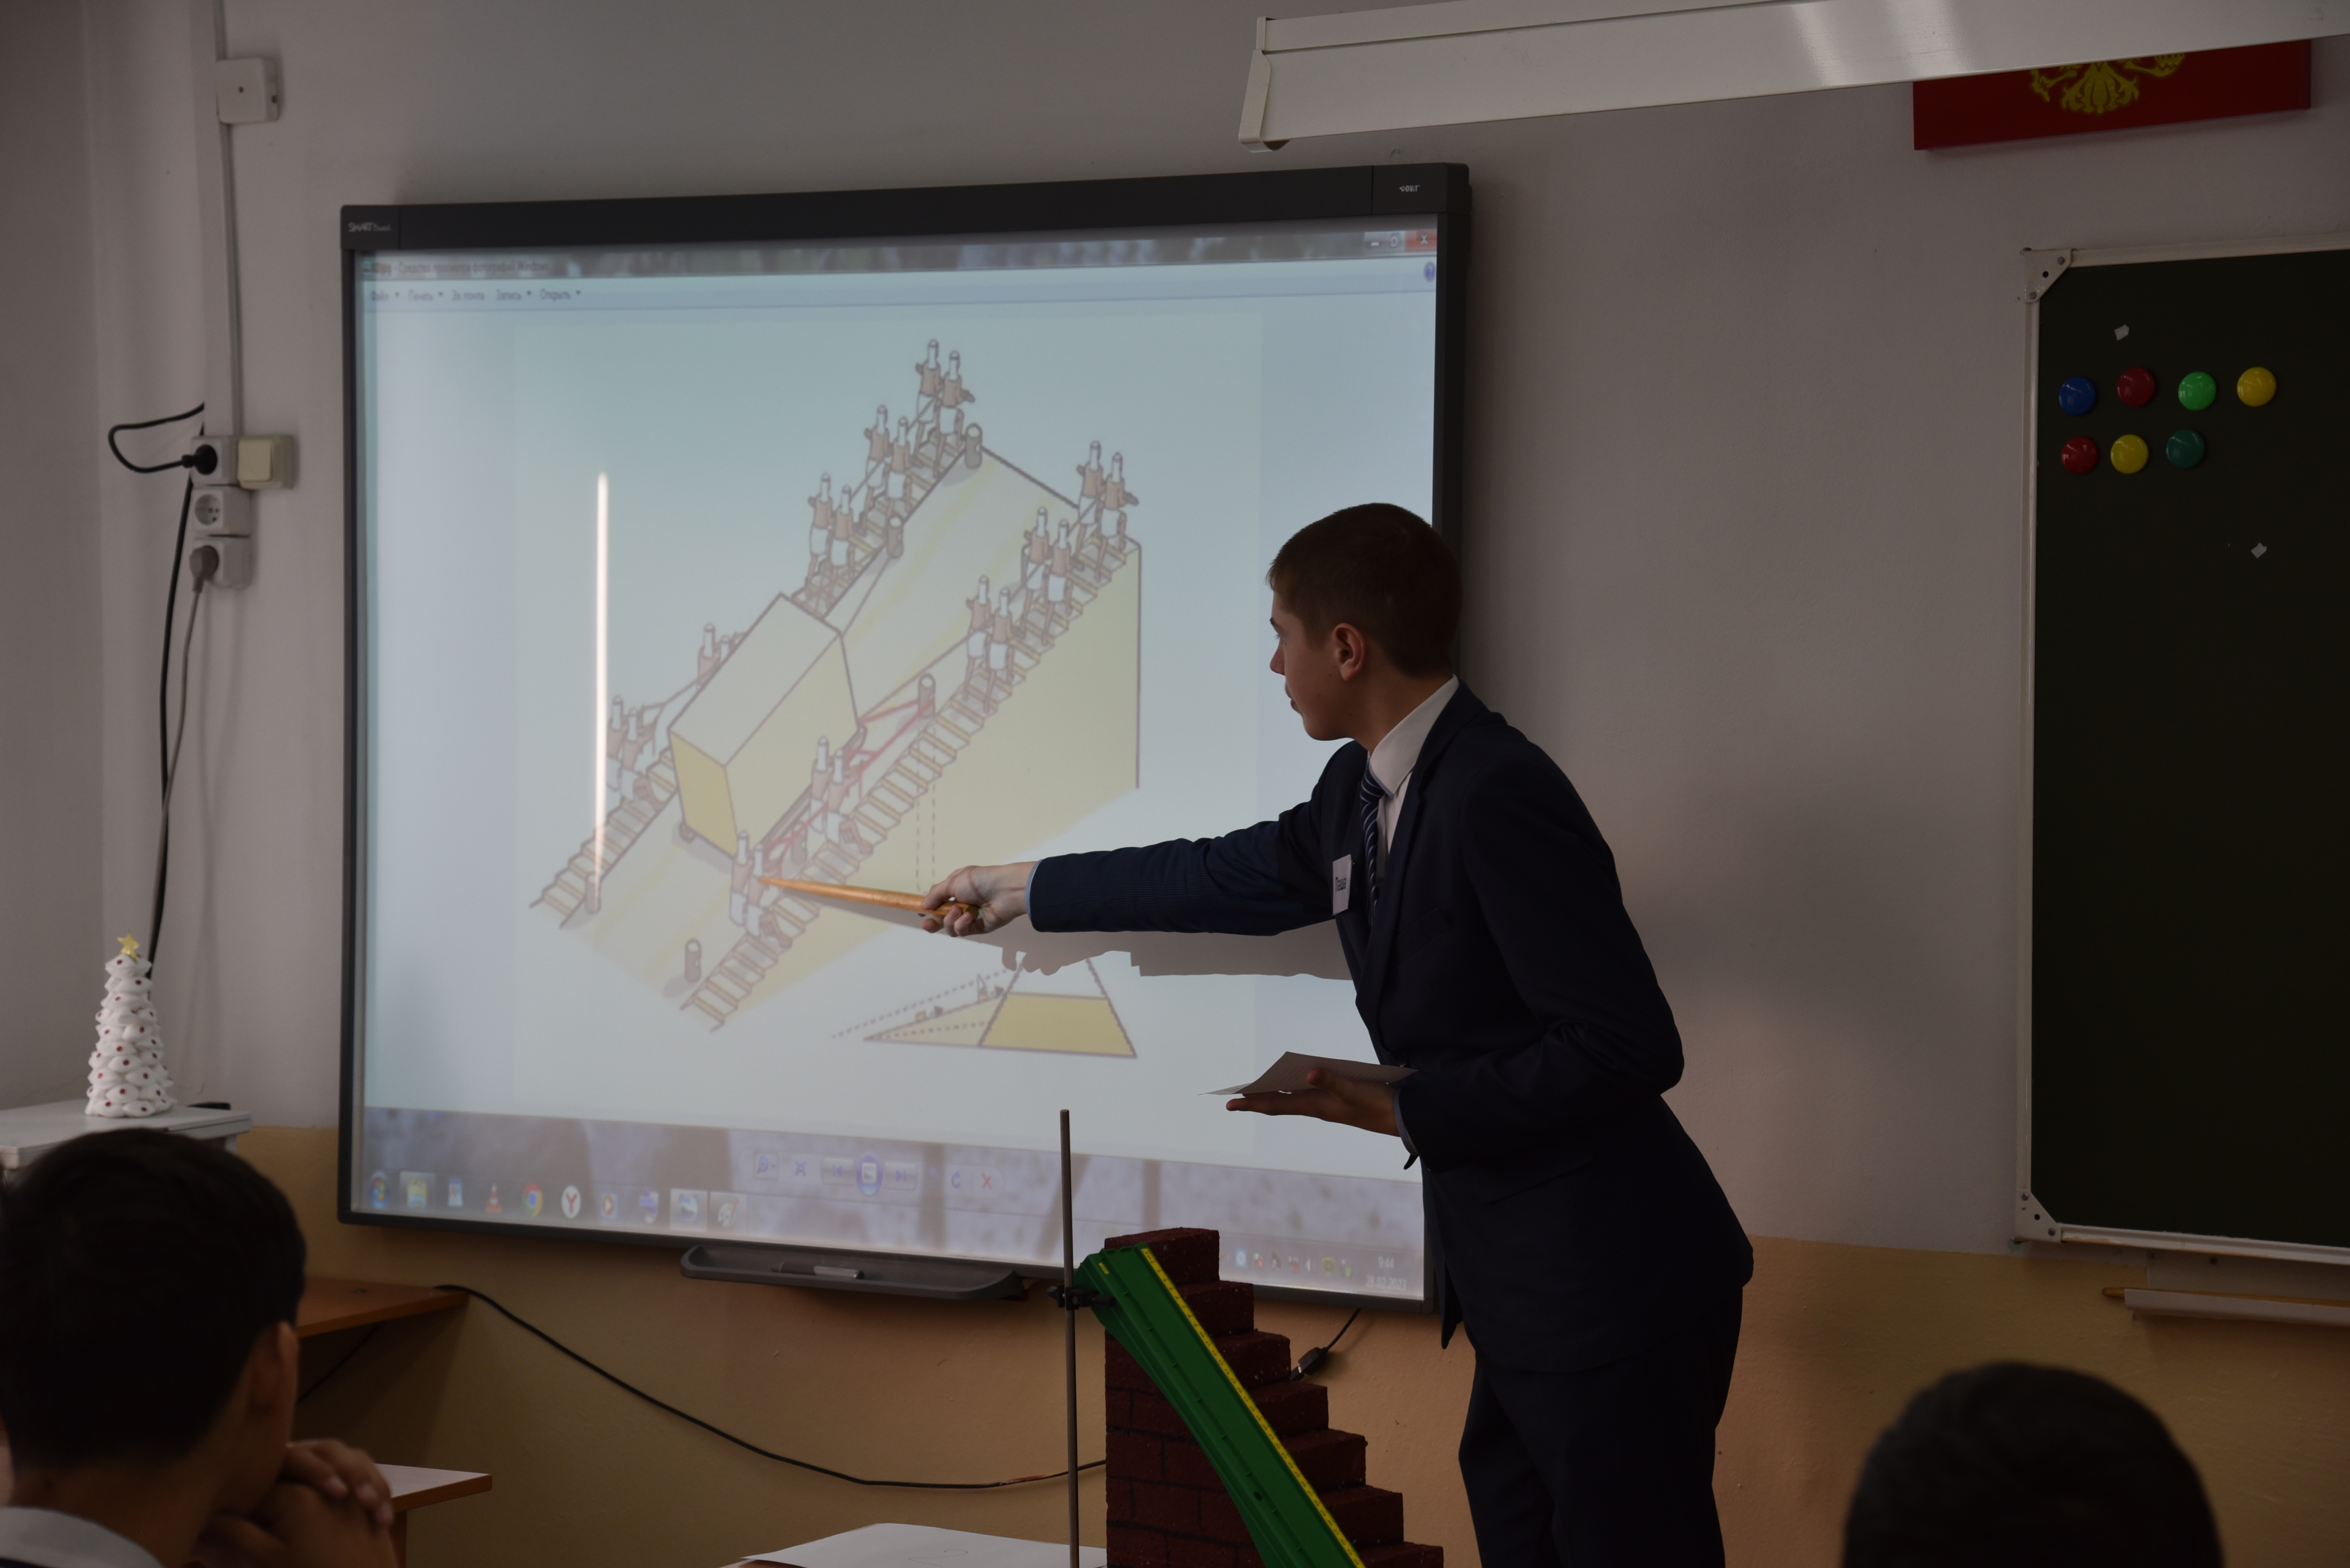

Slide 10
Этап работы с проблемной ситуацией

Slide 11
Спасибо за внимание!

